Slide 1
Методы обучения детей безопасному поведению. Пдд.
Подготовила воспитатель
Бобылева м.а.
Ярославль, 2022

Slide 2
актуальность
Актуальность проблемы формирования у дошкольников основ безопасного поведения в быту, социуме и природе заключается в необходимости подготовки детей к безопасной жизни в окружающем мире, в формировании у дошкольников сознательного и ответственного отношения к личной безопасности, воспитания готовности к правильным действиям в опасных ситуациях.
Темой формирования у дошкольников навыков безопасного поведения и ознакомления с ПДД занимаюсь со второй младшей группы.

Slide 3
Основными методами обучения безопасному поведению выступают: наглядные (эффективны для закрепления представлений о правилах безопасности и последствиях их нарушений), словесные, игровые (сюжетно-ролевые, подвижные, дидактические игры), практические (упражнения, опыты, моделирование).

Slide 4
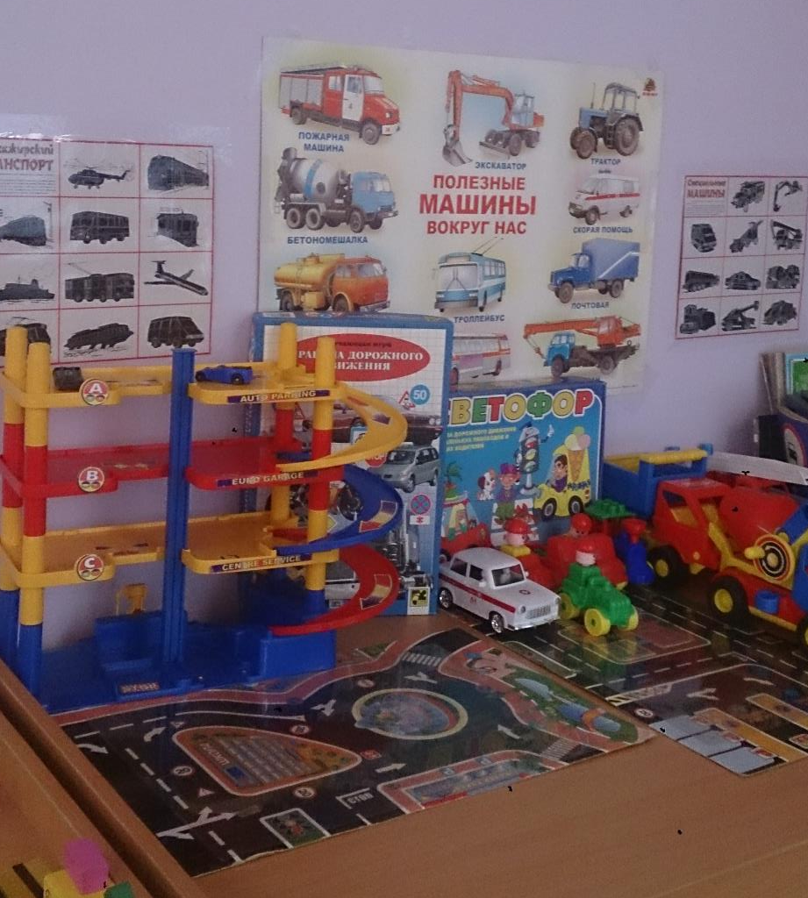
Наглядные методы
Рассматривание картин, предметных картинок, буклетов , иллюстраций, наглядных и мультимедийных пособий - метод позволяющий вызывать и поддерживать у детей устойчивый интерес к обсуждаемой теме. Просмотр обучающих мультфильмов - это метод наиболее привлекателен для детей.

Slide 6
Словесные методы
Ситуационное индивидуальное и групповое общение относится к группе словесных методов. Для данного метода характерно обсуждение взрослого с детьми ситуации из жизни. Такое общение чаще бывает спонтанным, обусловленным возникновением каких-либо ситуаций, но может быть и специально спланировано. Критерием успешного усвоения детьми правил является перенос опыта безопасного поведения в самостоятельную игру .
Словесный метод используется, начиная со второй младшей группы. Сказки-рассказы часто используются как способ обучения детей основам безопасного поведения

Slide 7
Сказка «Светофорик» (отрывок)
Однажды, на нашей улицы появился новенький очень красивый светофорик. Он был не очень большой, но зато очень высокий. Это для того, чтобы ему было всех нас видно, а нам его. Но однажды светофорик заболел и стал светить то зеленым, то красным, то желтым. Вы даже не представляете, что тут случилось - машины едут, люди идут…

Slide 8
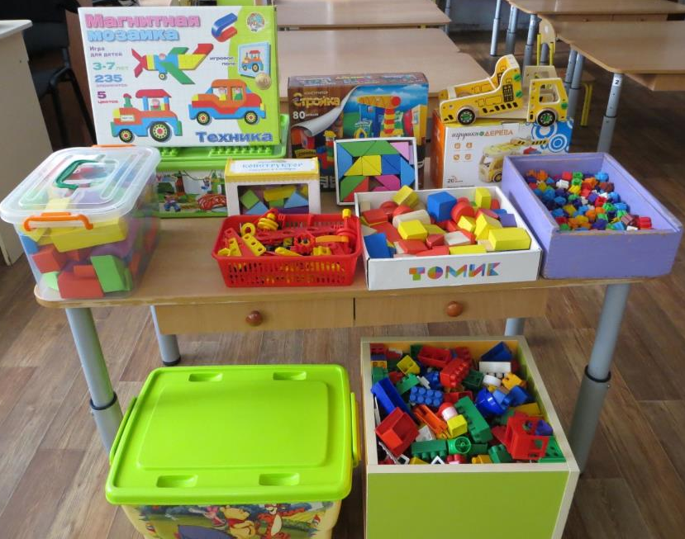
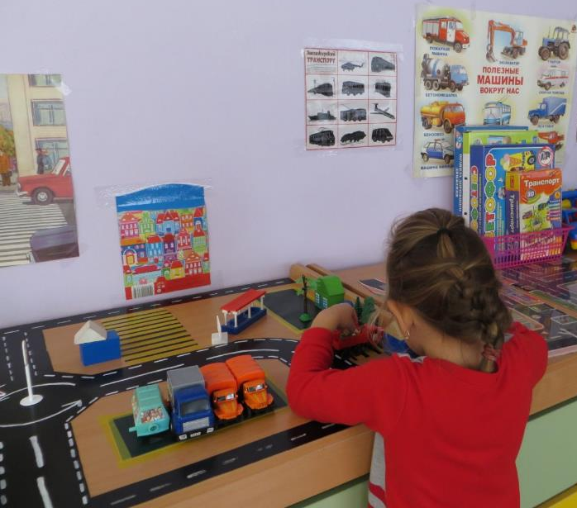
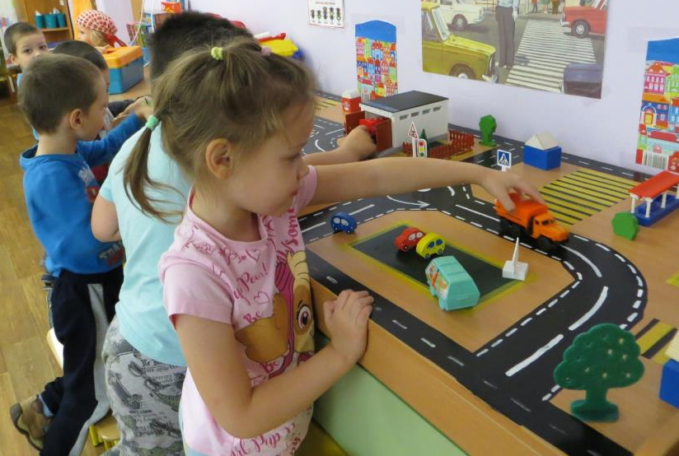
Игровые методы
Настольно-печатные игры
Сюжетно-ролевые игры
Дидактические игры

Slide 11
Для формирования представлений о ПДД В ГРУППЕ ШИРОКО ИСПОЛЬЗУЮТСЯ:
Сюжетно-ролевые игры
Подвижные игры
Дидактические игры
Стихи о ПДД
Загадки о ПДД
Беседы о ПДД
РАЗРАБОТАНЫ И ИСПОЛЬЗУЮТСЯ АНКЕТЫ ДЛЯ РОДИТЕЛЕЙ

Slide 20
Практические методы
Экскурсии и целевые прогулки «К светофору», «К перекрестку»

Slide 21
Благодарю за внимание!

Slide 22
https://www.prodlenka.org/metodicheskie-razrabotki/333866-osnovnye-formy-i-metody-obuchenija-doshkolnik
https://15ugorka.tvoysadik.ru/site/pub?id=110#:~:text=Основными%20методами%20обучения%20безопасному%20поведению,игры)%2C%20практические%20(упражнения%2C%20опыты%2C%20моделирование)
https://www.maam.ru/detskijsad/sbornik-skazok-po-pravilam-dorozhnogo-dvizhenija.html

